Slide 1
Ludvík Kuba folklorista a malíř slovanských národů
PhDr. Petr Kalina, Ph.D.
18.02.2024

Slide 2
Ludvík Kuba (1863-1956) folklorista, spisovatel a malíř
Narozen v Poděbradech
Varhanická škola v Praze
Učitelský ústav v Kutné Hoře
Soukromá malířská škola Karla Liebschera
Pražská malířská akademie (Max Pirner)
Académie Julian v Paříži
Ažbova malířská škola v Mnichově
Člen české akademie věd a umění
Národní umělec
Slovanstvo ve svých zpěvech (1884-1929)

Slide 3
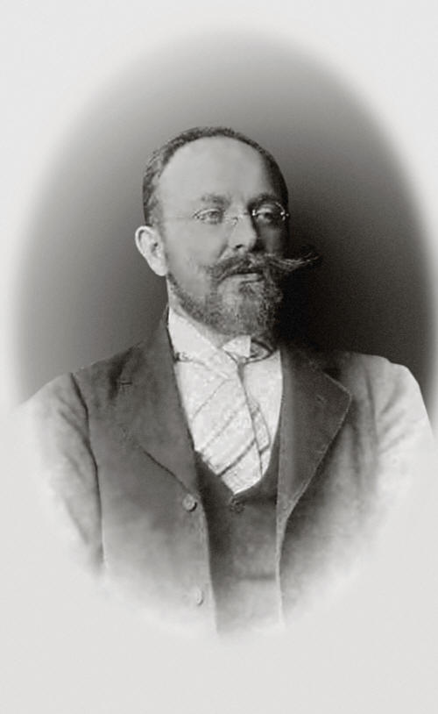
Ludvík Kuba (1863-1956) folklorista
dobré ovládnutí jazyka cílové jazykové skupiny
synkretický výzkum
komplexní záznam
srovnávání s jinými národy
společný zpěv s informátory
rozlišování diachronních vrstev lidových projevů
vědecké utřídění nasbíraného materiálu

Slide 4
Ludvík Kuba (1863-1956) spisovatel
Čtení o Lužici (1925)
Čtení o starém Srbsku (1932)
Čtení o Makedonii (1932)
Cesty za slovanskou písní (1933)
Čtení o Dalmácii (1936)
Čtení o Bosně a Hercegovině (1937)
Moje Čína (1946)
Zaschlá paleta (1955)
Křížem krážem slovanským světem (1956)
Čtení o Polabských Slovanech (2012)

